Slide 1
Отчет главы управы района Южное Медведково города Москвы О.В. Голембы о результатах деятельности управы района Южное Медведково города Москвы в 2019 году 2020 г.
УПРАВА РАЙОНА ЮЖНОЕ МЕДВЕДКОВО

Slide 2
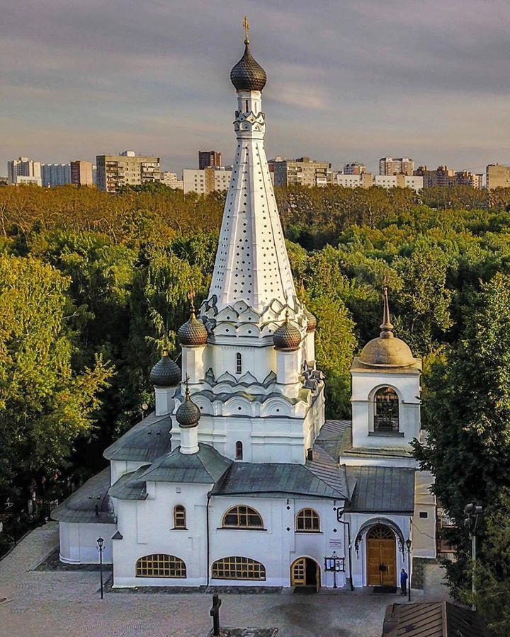
Район Южное Медведково входит в состав Северо-Восточного административного округа города Москвы и занимает площадь 387,5 га.
2
УПРАВА РАЙОНА
ЮЖНОЕ МЕДВЕДКОВО

Slide 3
Благоустройство и жилищно-коммунальное хозяйство
3
УПРАВА РАЙОНА
ЮЖНОЕ МЕДВЕДКОВО

Slide 4
Стимулирование управ районов
БЛАГОУСТРОЙСТВО И ЖИЛИЩНО-КОММУНАЛЬНОЕ ХОЗЯЙСТВО
В соответствии с постановлением Правительства Москвы от 26 декабря 2012 г. № 849-ПП «О стимулировании управ районов города Москвы», районам был доведен объем средств, направленных на реализацию государственной программы «Жилище».
В 2019 году на территории района в рамках выполнения утвержденной программы благоустройства «Стимулирование управ районов» выполнено комплексное благоустройство на общую сумму
39 млн. 300 тыс. 460,48 рублей.
4
УПРАВА РАЙОНА
ЮЖНОЕ МЕДВЕДКОВО

Slide 5
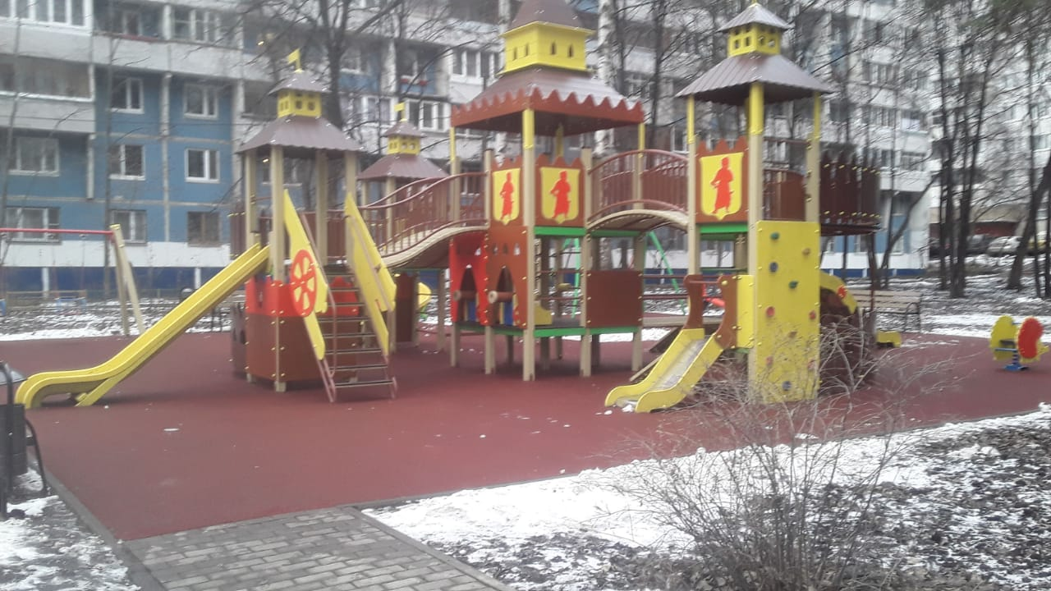
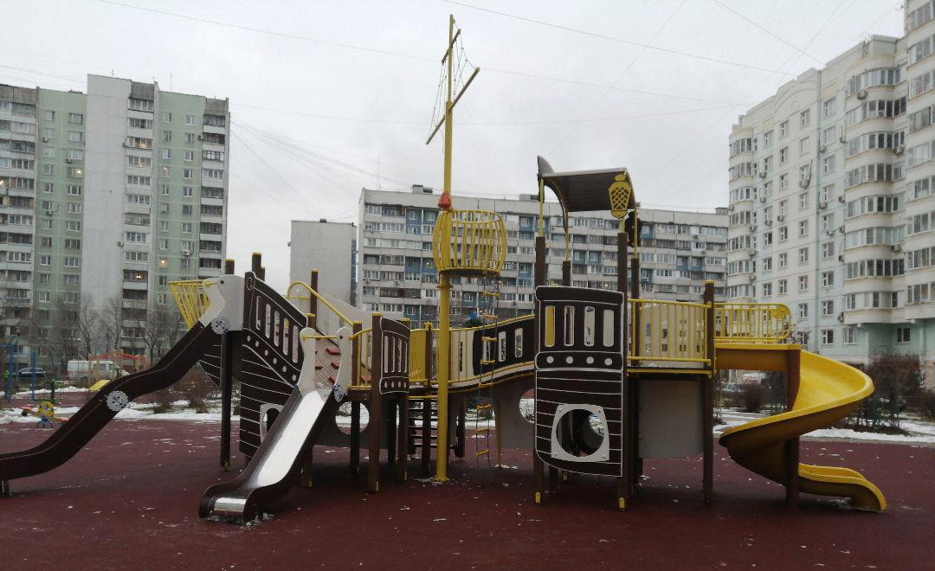
БЛАГОУСТРОЙСТВО И ЖИЛИЩНО-КОММУНАЛЬНОЕ ХОЗЯЙСТВО
В 2019 году выполнены работы по комплексному благоустройству 5 дворовых территорий:
-Дежнева пр-д. д.27, корп.2;
-Дежнева пр-д. д.38;
-ул. Заповедная д.16, корп.1.
-ул. Заповедная д.16, корп.2;
-ул. Молодцова д.9;
Виды работ:
- замена АБП – 4,8 тыс. кв. м.;
- замена бортового камня – 1510 пог. м.;
-устройство резинового покрытия на детских площадках – 3,1 тыс. кв. м.;
- установка МАФ – 210 шт.;
- ремонт газона – 3,5 тыс. кв. м.
5
УПРАВА РАЙОНА
ЮЖНОЕ МЕДВЕДКОВО

Slide 6
БЛАГОУСТРОЙСТВО И ЖИЛИЩНО-КОММУНАЛЬНОЕ ХОЗЯЙСТВО
На балансе ГБУ «Жилищник района Южное Медведково» находится:
114 детских и 27 спортивных площадок;
- 117 контейнерных и 29 бункерных площадок
В 2019 году был произведен
текущий ремонт на детских и спортивных дворовых площадках.
6
УПРАВА РАЙОНА
ЮЖНОЕ МЕДВЕДКОВО

Slide 7
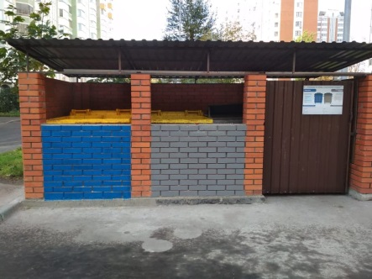
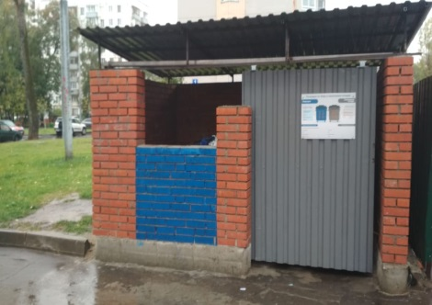
Реконструкция 10 контейнерных площадок на сумму 1 млн. 516 тыс. 362 руб. 01 коп.
БЛАГОУСТРОЙСТВО И ЖИЛИЩНО-КОММУНАЛЬНОЕ ХОЗЯЙСТВО
7
УПРАВА РАЙОНА
ЮЖНОЕ МЕДВЕДКОВО

Slide 8
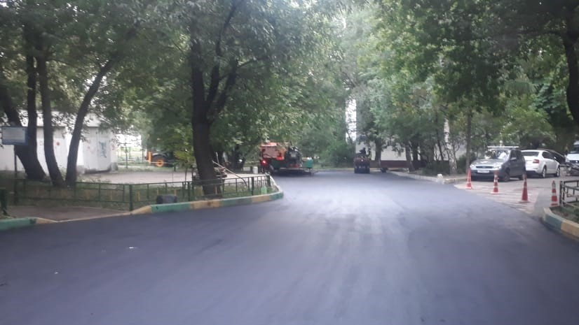
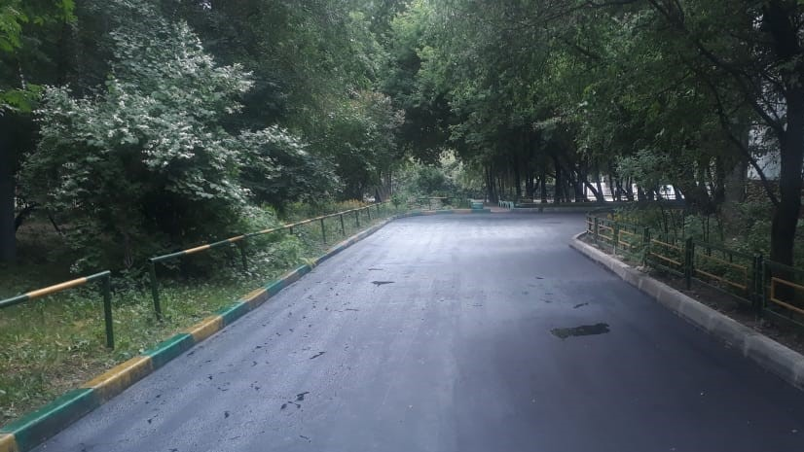
В 2019 году были выполнены работы по ремонту асфальто-бетонного покрытия «большими картами» на сумму 23 млн. 360 тыс. 500 руб.
БЛАГОУСТРОЙСТВО И ЖИЛИЩНО-КОММУНАЛЬНОЕ ХОЗЯЙСТВО
На 24 объектах по адресам:
ул. Молодцова д.19 к.1, д.19 к.2;
ул. Полярная д.15 к.3, д.13 к.1, д.11 к.2, д.10, д.8, д.7 к.1;
Ясный пр. д.26 (д.26 стр.1), д.25, д.25 к.2, д.13 (д.13 стр.2, д.13 стр.3), д.4 к.1, д.4 к.2;
Заповедная ул. д.20, д.20А, д.18 к.3, д.18 к.4;
Дежнева пр. д.38А, д.34, д.25 к.1, д.9 к.1 (внутридворовый проезд);
Сухонская ул. д.1 (д.1 стр.1);
Шокальского пр. д.2А.
Объем выполненных работ:
площадью – 19,3 тыс. кв. м. с заменой бортового камня – 1,6 тыс. пог. м.
8
УПРАВА РАЙОНА
ЮЖНОЕ МЕДВЕДКОВО

Slide 9
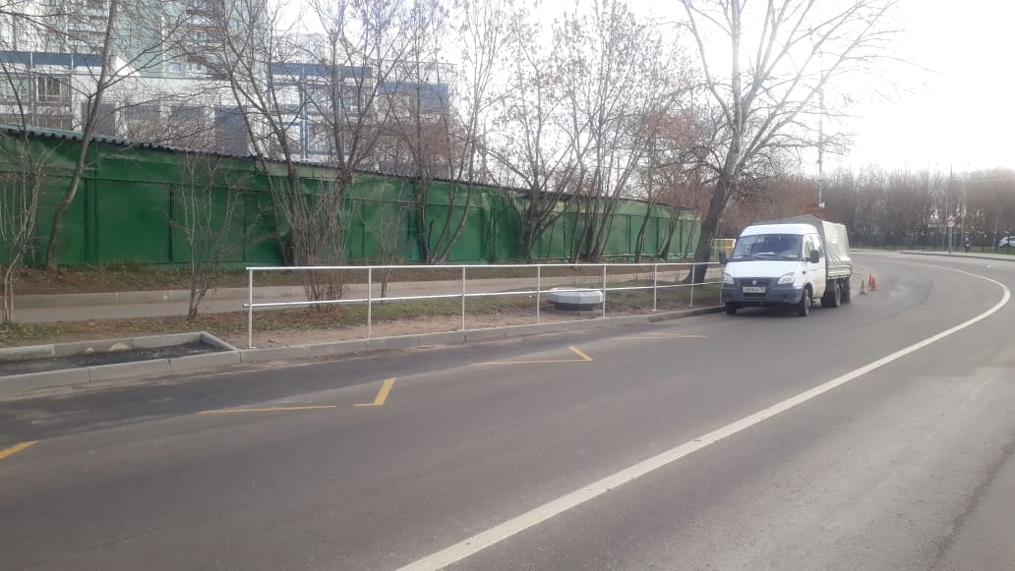
БЛАГОУСТРОЙСТВО И ЖИЛИЩНО-КОММУНАЛЬНОЕ ХОЗЯЙСТВО
Комплексная схема организации
дорожного движения
В рамках выполнения программы КСОДД выполнены мероприятия на сумму
6 млн. 129тыс. 518,05 руб.
На 4 объектах дорожного хозяйства по адресам:
Ясный проезд ;
Шокальского проезд ;
Заповедная улица;
Сухонская улица.
Выполнены следующие виды работ:
-Устройство технического тротуара - 913 кв.м
-Устройство пешеходного перехода - 103,2 кв.м
-Установка ограждений газона -176 пог.м
-Устройство (ремонт) твердого покрытия (асфальто-бетон) - 1250 кв.м
-Устройство парковочных карманов - 410 кв.м
9
УПРАВА РАЙОНА
ЮЖНОЕ МЕДВЕДКОВО

Slide 10
БЛАГОУСТРОЙСТВО И ЖИЛИЩНО-КОММУНАЛЬНОЕ ХОЗЯЙСТВО
Благоустройство образовательных учреждений
В рамках реализации программы «Столичное образование» в 2019 году были выполнены работы:
ГБОУ «Школа № 956»
по адресу: пр. Дежнева, 15, корп.2
Виды работ:
Ремонт АБП – 1518 м2
Устройство детских и спортивных площадок – 804 м2
Установка бортового камня – 1205 м/п
Ремонт газонов – 1354 м2
Ремонт резинового покрытия – 804 м2
Установка МАФ – 32 шт.
ГБОУ «Школа № 285 имени В.А. Молодцова» по адресу: Ясный пр., 5Б
Виды работ:
Установка бортового камня – 300 м/п
Устройство игровых площадок – 977 м2
Устройство дорожек – 100 м2
Ремонт веранд – 7 шт.
Устройство МАФ – 23 шт.
Устройство резинового покрытия – 977 м2
10
УПРАВА РАЙОНА
ЮЖНОЕ МЕДВЕДКОВО

Slide 11
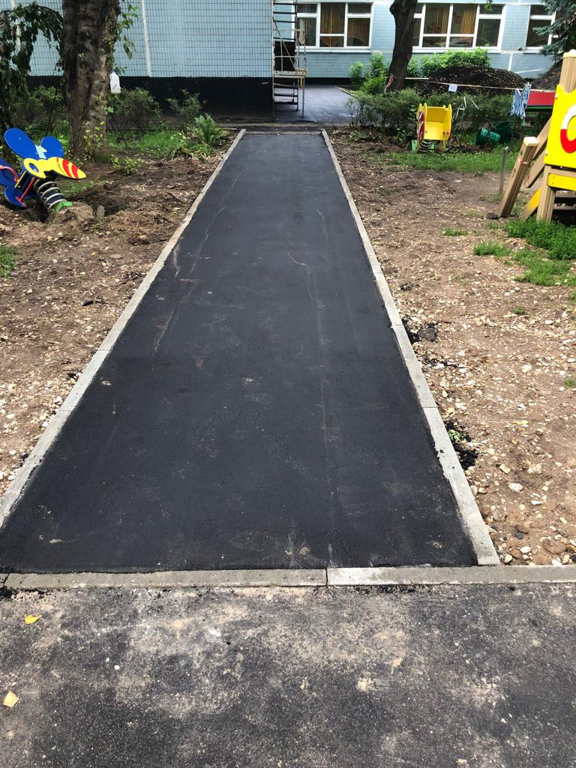
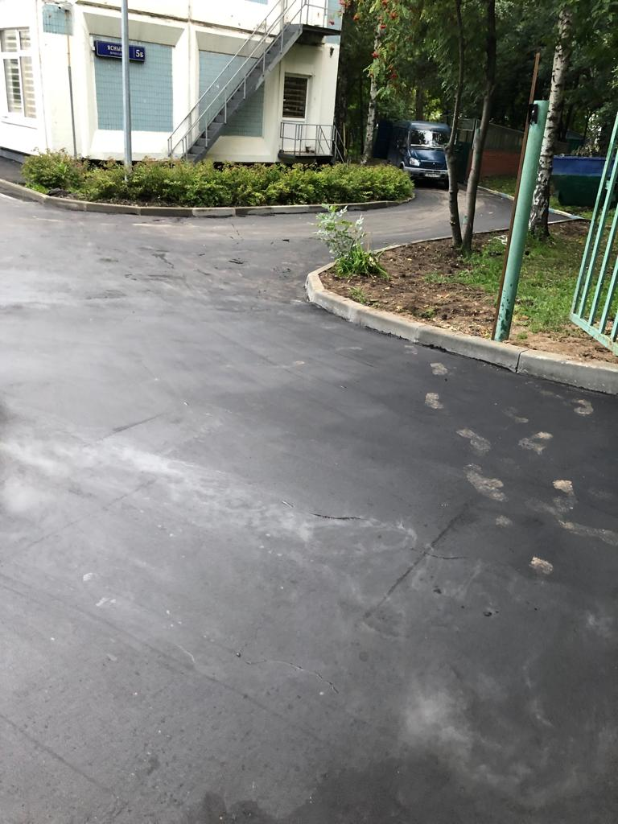
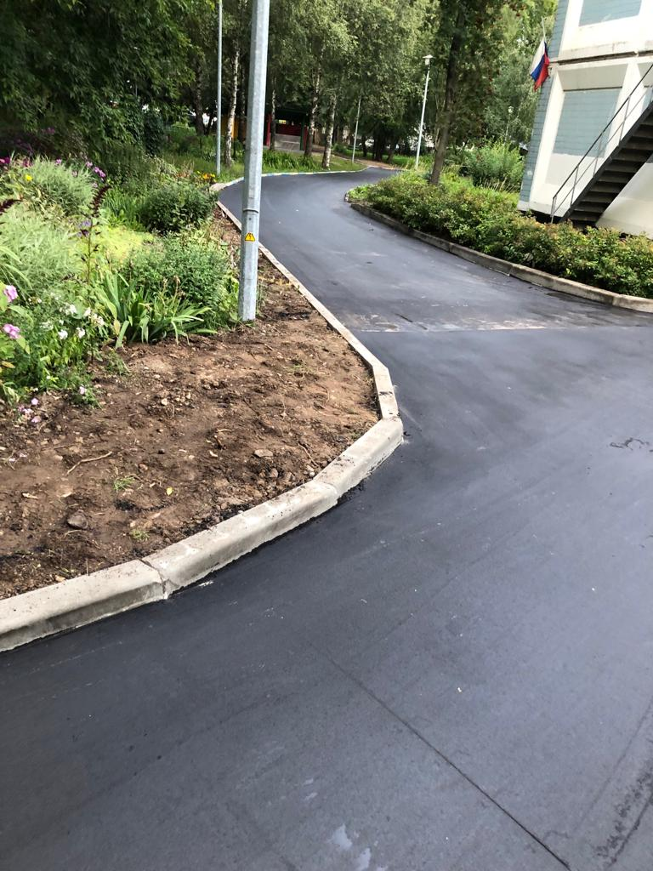
Благоустройство образовательных учреждений
БЛАГОУСТРОЙСТВО И ЖИЛИЩНО-КОММУНАЛЬНОЕ ХОЗЯЙСТВО
11
УПРАВА РАЙОНА
ЮЖНОЕ МЕДВЕДКОВО

Slide 12
Работы по установке 93 опор наружного освещения по следующим адресам:
БЛАГОУСТРОЙСТВО И ЖИЛИЩНО-КОММУНАЛЬНОЕ ХОЗЯЙСТВО
Ясный пр. д.9
Молодцова у. д.27 к.1
Ясный пр. д.26
Заповедная ул. д.8
Ясный пр. д.11
Молодцова у. д.25 к.2
Дежнева пр. д.5 к.1
Заповедная ул. д.24
Ясный пр. д.5А
Полярная ул. д.4 к.2
Шокальского пр. д.1 к.1
Сухонская улица д.1А
Ясный пр. д.10 (Стадион)
Полярная ул. д.2 к. 1
Дежнева пр. д.25 к.2
Дежнева пр. д.22 к.3
Ясный проезд д.26 к.3
Полярная улица д.9 к.2
Полярная улица д.11 к.2
Полярная улица д.15 к.2
Дежнева пр. д.9 к.2
Шокальского пр. д.1
Шокальского пр. д.4
Молодцова ул. д.3
Ясный пр. д.30 к.1
Ясный пр. 25 к.2
12
УПРАВА РАЙОНА
ЮЖНОЕ МЕДВЕДКОВО

Slide 13
Содержание и уборка территории
БЛАГОУСТРОЙСТВО И ЖИЛИЩНО-КОММУНАЛЬНОЕ ХОЗЯЙСТВО
В районе Южное Медведково
168 дворовых территорий,
общей площадью свыше 1 млн. кв.м, из них 125 дворовых территорий убирается механизированным способом
На балансе ГБУ «Жилищник района Южное Медведково» находится:
- 17 объектов озеленения 2-й кат. и
- 2 объекта озеленения 1-й кат.
общей площадью – 762 352,4 кв.м
13
УПРАВА РАЙОНА
ЮЖНОЕ МЕДВЕДКОВО

Slide 14
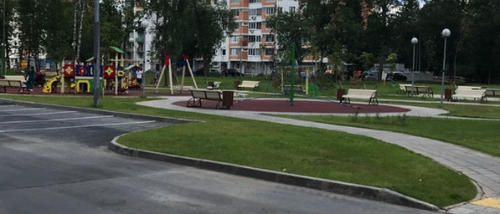
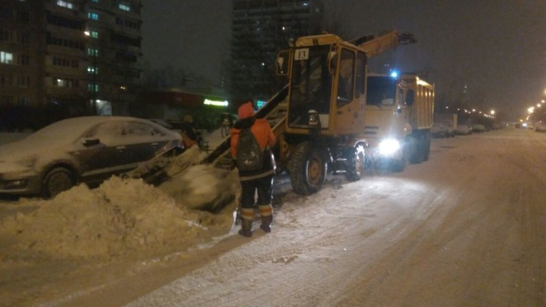
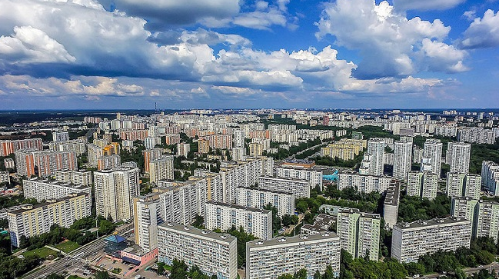
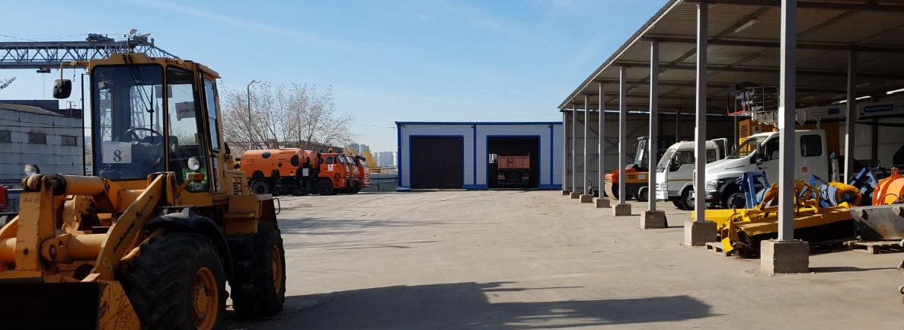
Содержание и уборка территории
БЛАГОУСТРОЙСТВО И ЖИЛИЩНО-КОММУНАЛЬНОЕ ХОЗЯЙСТВО
168
ДВОРОВЫХ ТЕРРИТОРИЙ
14
ОБЪЕКТОВ ДОРОЖНОГО ХОЗЯЙСТВА
172
МНОГОКВАРТИРНЫХ ДОМА
1
АВТОМОБИЛЬНАЯ БАЗА

Slide 15
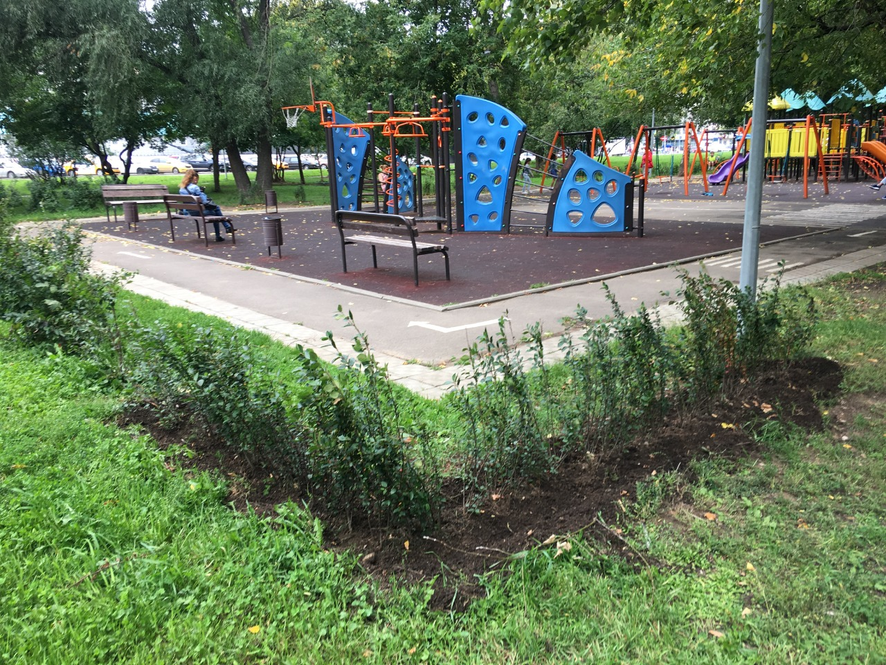
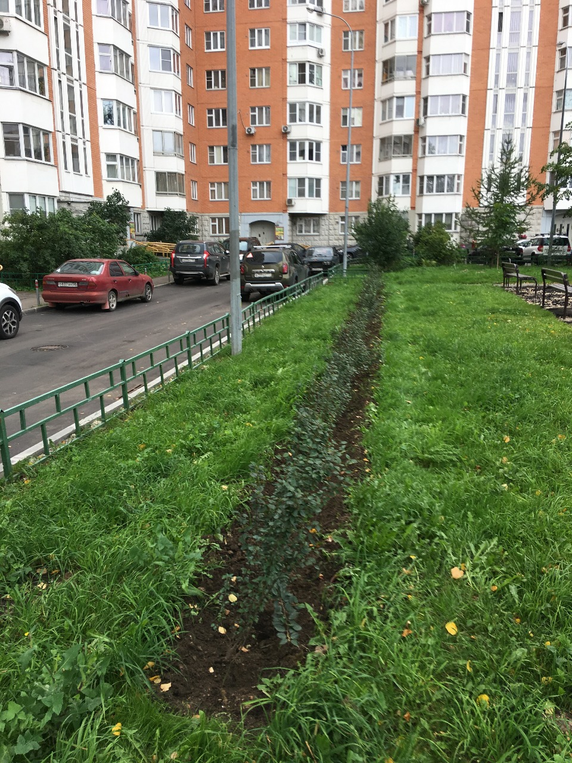
Акция «Миллион деревьев»
БЛАГОУСТРОЙСТВО И ЖИЛИЩНО-КОММУНАЛЬНОЕ ХОЗЯЙСТВО
В 2019 было высажено 780 кустарник и 6 деревьев
15
УПРАВА РАЙОНА
ЮЖНОЕ МЕДВЕДКОВО

Slide 16
Многоквартирные дома (МКД)
БЛАГОУСТРОЙСТВО И ЖИЛИЩНО-КОММУНАЛЬНОЕ ХОЗЯЙСТВО
В Жилищном фонде района Южное Медведково - 172 жилых дома,
общее кол-во подъездов – 512, общее кол-во квартир – 28 тыс. 662 из них:
в управлении ГБУ «Жилищник района Южное Медведково» -127 МКД;
в управлении 7 частных управляющих компаний - 35 МКД;
на самоуправлении ЖСК и ТСЖ - 10 МКД
16
УПРАВА РАЙОНА
ЮЖНОЕ МЕДВЕДКОВО

Slide 17
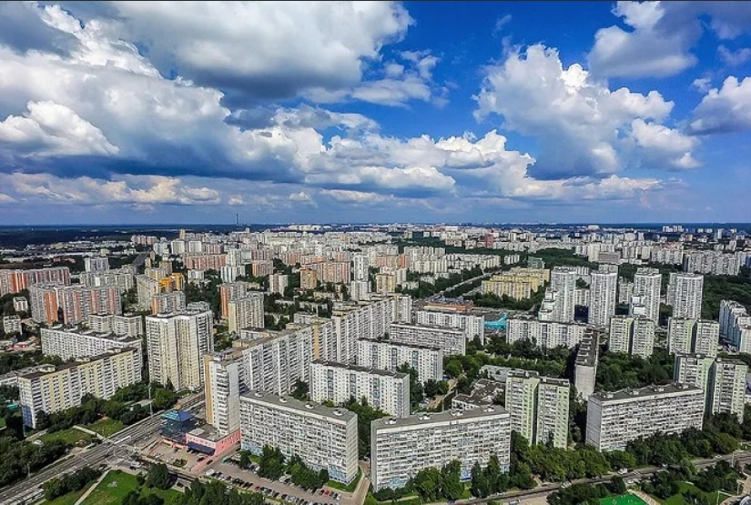
Многоквартирные дома (МКД)
БЛАГОУСТРОЙСТВО И ЖИЛИЩНО-КОММУНАЛЬНОЕ ХОЗЯЙСТВО
За счет средств текущего ремонта были приведены в порядок
90 подъездов в строениях:
ГБУ «Жилищник района Южное Медведково» 90 подъездов
Частные УО, ТСЖ, ЖСК – 0 под.
17
УПРАВА РАЙОНА
ЮЖНОЕ МЕДВЕДКОВО

Slide 18
Постановление Правительства Москвы № 832-ПП от 29.12.2014 г.
БЛАГОУСТРОЙСТВО И ЖИЛИЩНО-КОММУНАЛЬНОЕ ХОЗЯЙСТВО
«О региональной программе капитального ремонта общего имущества в многоквартирных домах на территории города Москвы»
утверждена программа капитального ремонта общего имущества в МКД
на территории города Москвы на ближайшие 30 лет.
На основании приложения № 2 к вышеуказанному
Постановлению Правительства Москвы в 2018 г.
выполнены работы по замене 5 лифтов
18
УПРАВА РАЙОНА
ЮЖНОЕ МЕДВЕДКОВО

Slide 19
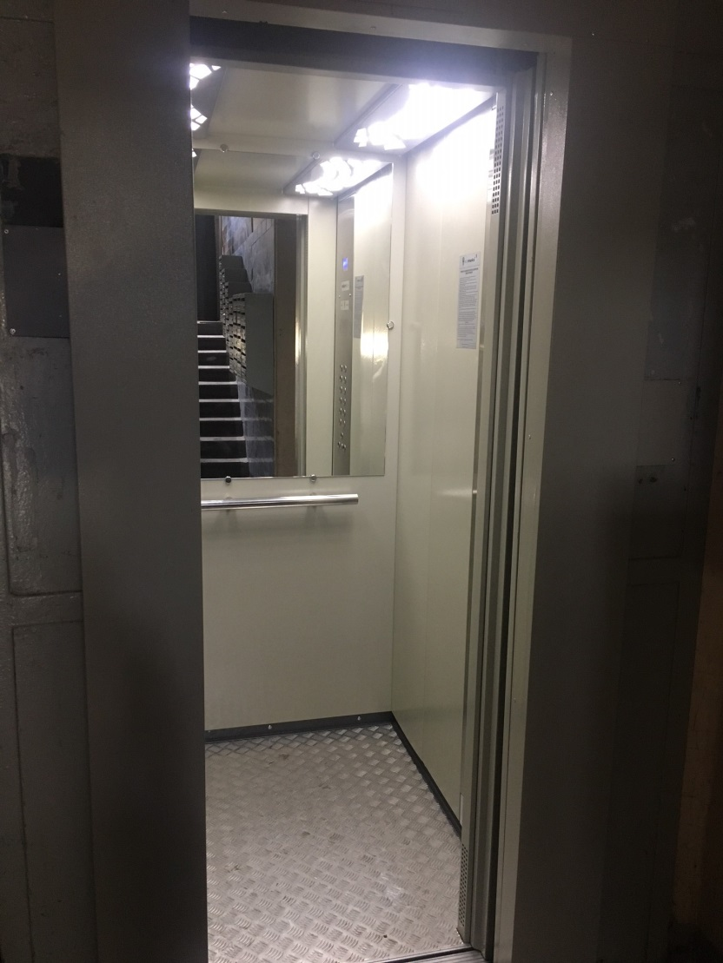
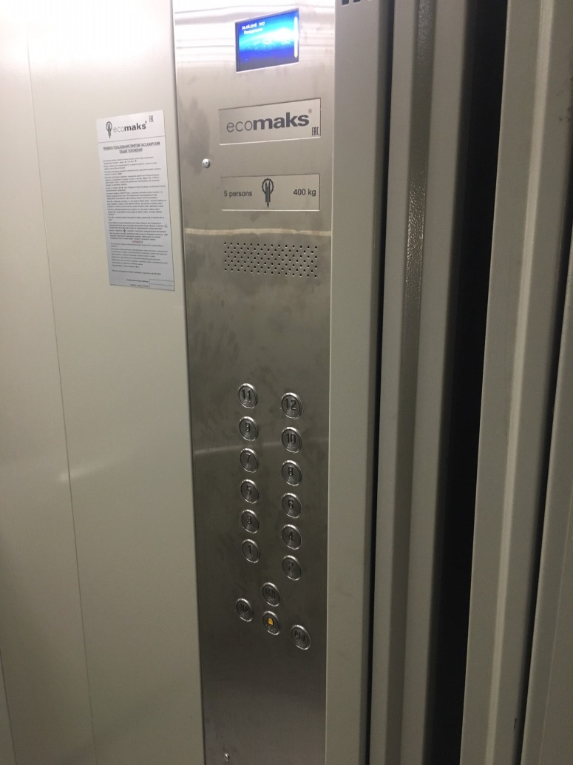
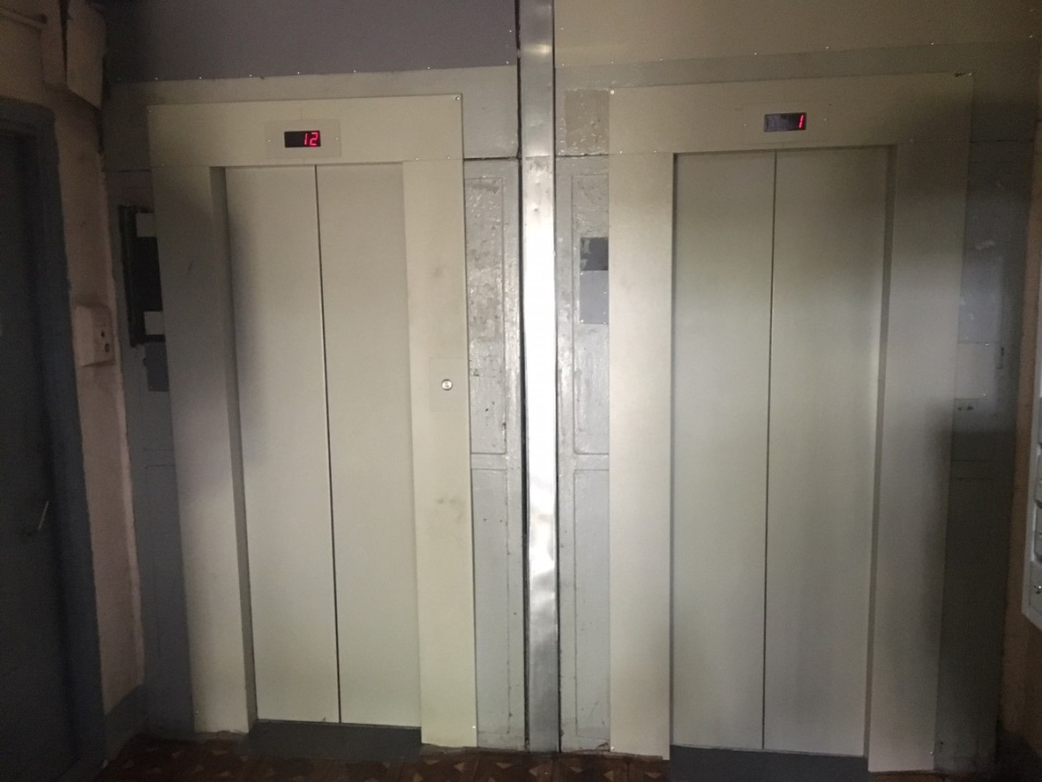
Замена лифтов
БЛАГОУСТРОЙСТВО И ЖИЛИЩНО-КОММУНАЛЬНОЕ ХОЗЯЙСТВО
19
УПРАВА РАЙОНА
ЮЖНОЕ МЕДВЕДКОВО

Slide 20
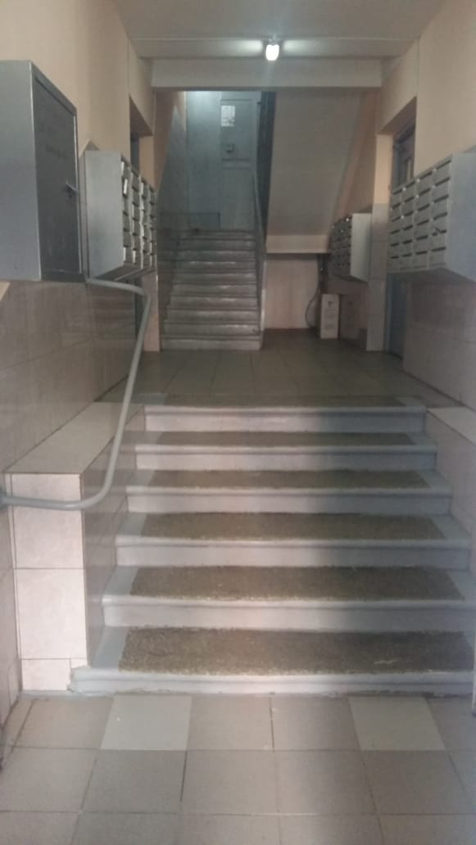
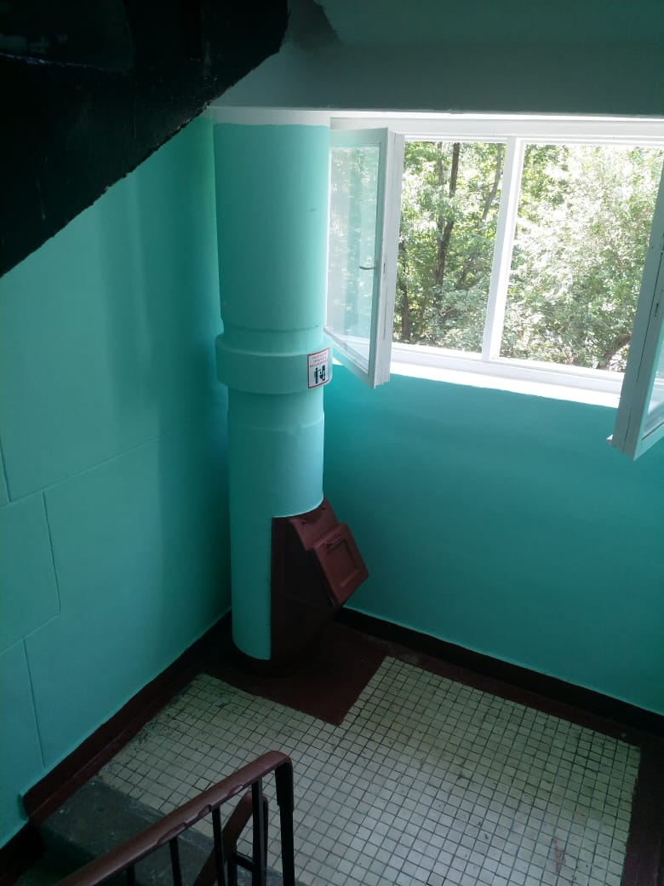
БЛАГОУСТРОЙСТВО И ЖИЛИЩНО-КОММУНАЛЬНОЕ ХОЗЯЙСТВО
- Ремонт и окраска цоколей, входных металлических дверей и входных групп
- Ремонт и промывка систем отопления, замена разбитых окон, ремонт входных групп
- Приведение в порядок чердачных и подвальных помещений
- Комплектация пожарных шкафов отсутствующими пожарными рукавами
- Замена входных металлических дверей в количестве - 4 шт.
- Работы по наладке оборудования электрощитовых, наладке поэтажных электрощитков, по наладке сантехнического оборудования
- Проведена герметизация швов квартир по отдельным адресам - 932 метра (33 кв-ры)
- Текущий ремонт кровли – 255 кв.метров (20 квартир)
20
УПРАВА РАЙОНА
ЮЖНОЕ МЕДВЕДКОВО

Slide 21
Строительство
БЛАГОУСТРОЙСТВО И ЖИЛИЩНО-КОММУНАЛЬНОЕ ХОЗЯЙСТВО
Стартовые площадки (7):
- ул. Молодцова, д. 33, корп. 1-в стадии строительства;
- ул. Молодцова, д. 17, корп. 1 8-в стадии строительства;
проезд Дежнева, д. 8-в стадии строительства;
Ул. Полярная, д. 3, корп. 1;
ул. Молодцова, д. 25, корп. 1;
пр. Дежнева, д.32;
пр. Дежнева, д.30,к.3.
21
УПРАВА РАЙОНА
ЮЖНОЕ МЕДВЕДКОВО

Slide 22
Строительство, отселение и снос ветхого жилья
БЛАГОУСТРОЙСТВО И ЖИЛИЩНО-КОММУНАЛЬНОЕ ХОЗЯЙСТВО
по улице Полярной:
д.17, корп. 1 (128 кв.)
д. 16, корп. 1 (128 кв.)
д. 4, корп. 1 (96 кв.)
д. 3, корп. 1 (96 кв.)-отселяемый дом
по проезду Дежнёва:
д. 30, корп. 3 (71 кв.)-отселяемый дом
д. 22, корп. 3 (71 кв.)
д. 32 (72 кв.)-отселяемый дом
д. 24 (72 кв.)
д. 20 (72 кв.)
-д. 6, корп. 1 (72 кв.)
22
УПРАВА РАЙОНА
ЮЖНОЕ МЕДВЕДКОВО

Slide 23
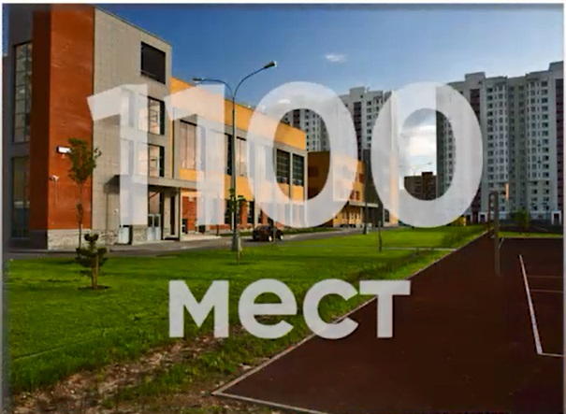
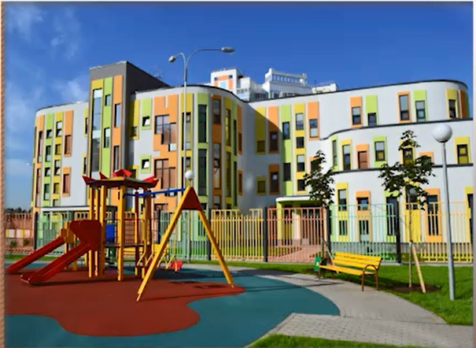
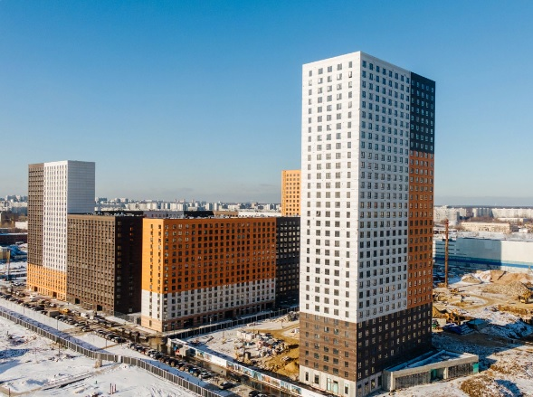
Строительство в новом жилом микрорайоне по адресу: ул. Полярная вл. 25
БЛАГОУСТРОЙСТВО И ЖИЛИЩНО-КОММУНАЛЬНОЕ ХОЗЯЙСТВО
23
УПРАВА РАЙОНА
ЮЖНОЕ МЕДВЕДКОВО

Slide 24
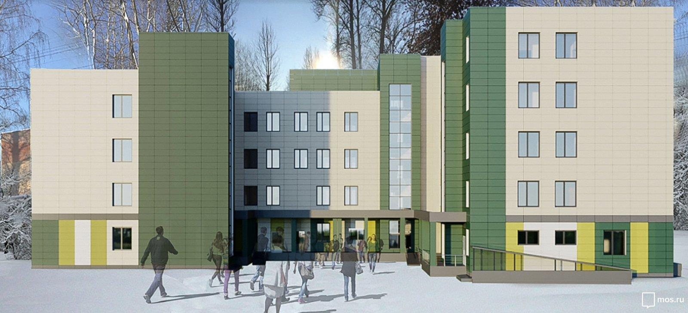
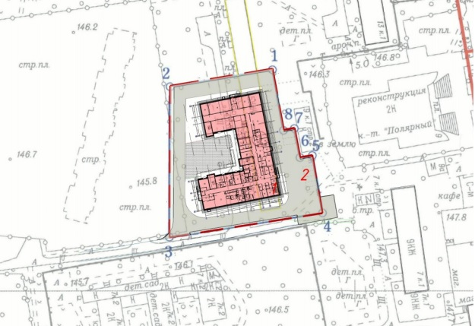
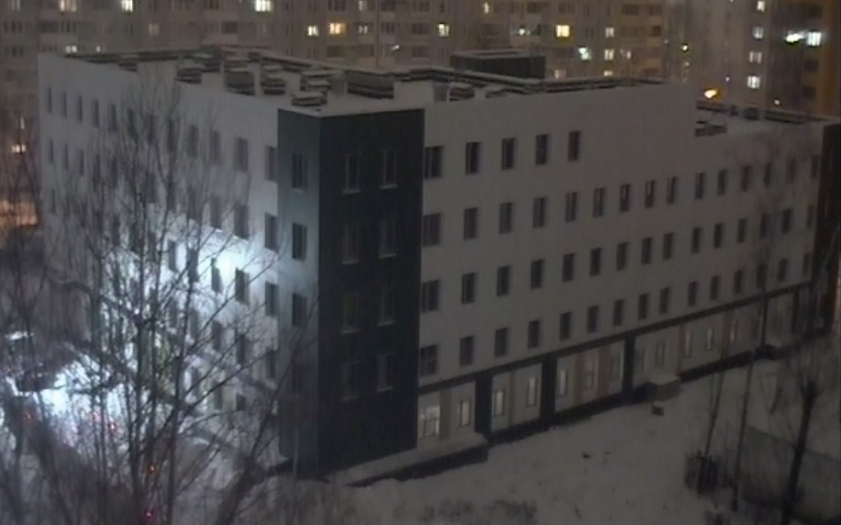
Строительство детской поликлиники
БЛАГОУСТРОЙСТВО И ЖИЛИЩНО-КОММУНАЛЬНОЕ ХОЗЯЙСТВО
по адресу: ул. Полярная, вл. 11 идет строительство
детской поликлиники, общей площадью около 8 000 кв.м.
на 320 посещений в смену
24
УПРАВА РАЙОНА
ЮЖНОЕ МЕДВЕДКОВО

Slide 25
Строительство современного физкультурно-оздоровительного комплекса
БЛАГОУСТРОЙСТВО И ЖИЛИЩНО-КОММУНАЛЬНОЕ ХОЗЯЙСТВО
25
УПРАВА РАЙОНА
ЮЖНОЕ МЕДВЕДКОВО

Slide 26
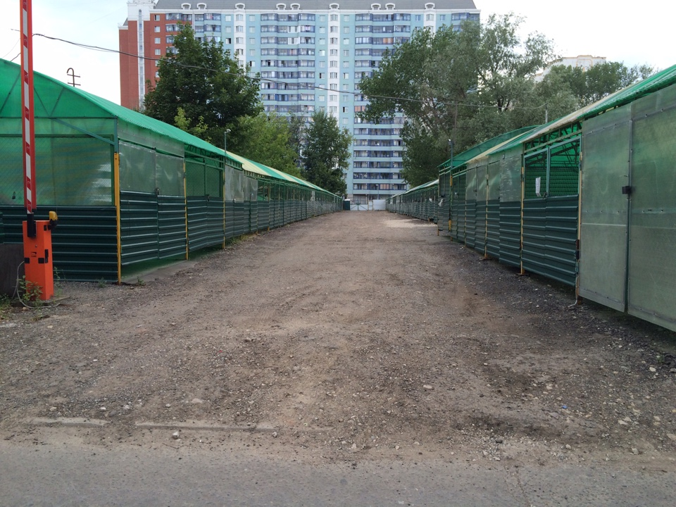
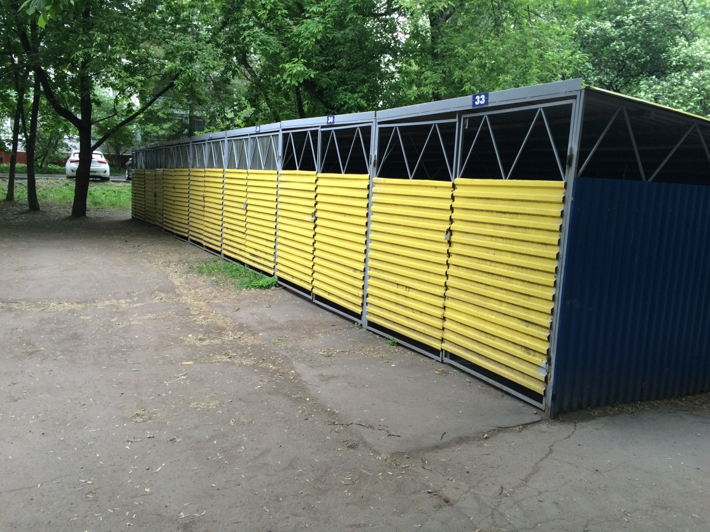
Транспорт, гаражное хозяйство
БЛАГОУСТРОЙСТВО И ЖИЛИЩНО-КОММУНАЛЬНОЕ ХОЗЯЙСТВО
В районе Южное Медведково расположено 28 плоскостных автостоянок на 2662 м/места
В 2019 году снесено 3 гаража.
Снос по 11 временно приостановлен
26
УПРАВА РАЙОНА
ЮЖНОЕ МЕДВЕДКОВО

Slide 27
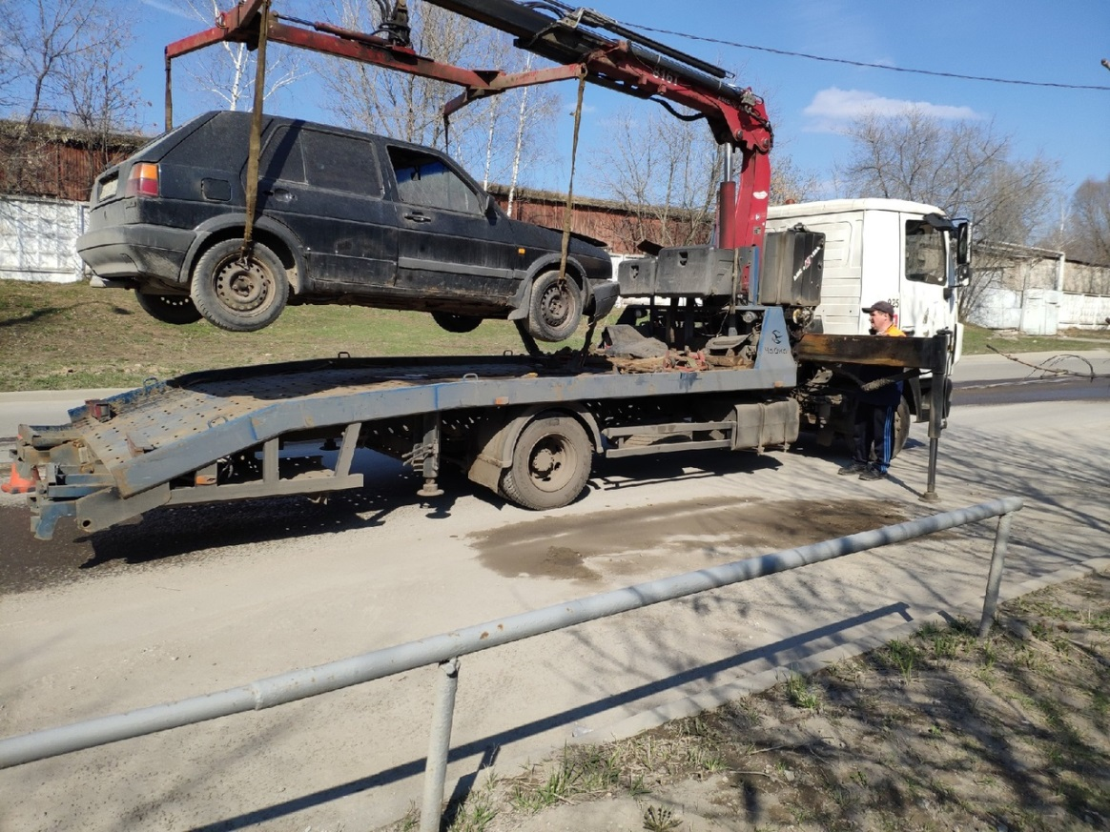
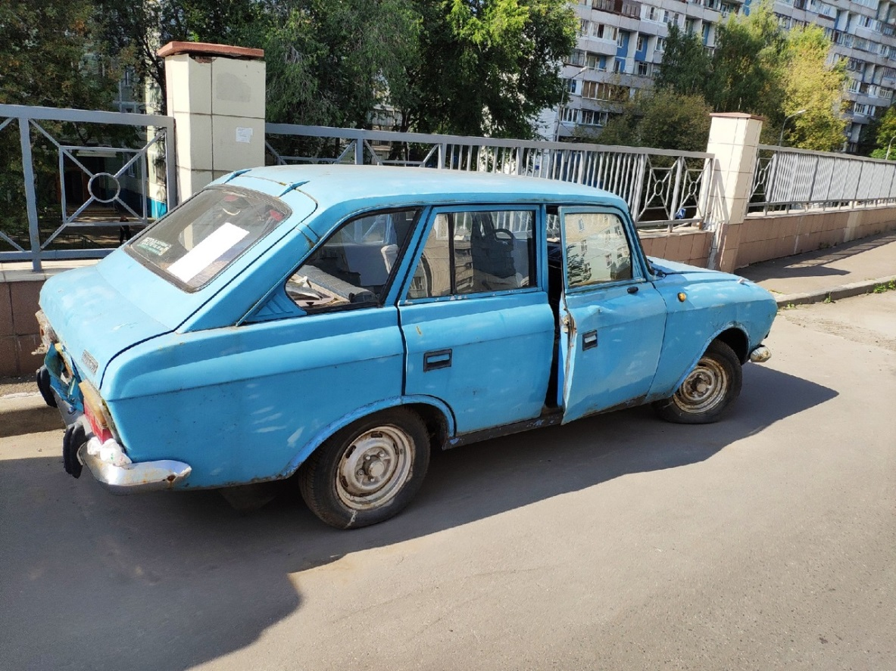
Брошенный транспорт
БЛАГОУСТРОЙСТВО И ЖИЛИЩНО-КОММУНАЛЬНОЕ ХОЗЯЙСТВО
За 2019 год на территории района было выявлено 96 транспортных средств.
- 87 единиц приведено в порядок, - 9 единиц перемещены на площадку временного хранения
27
УПРАВА РАЙОНА
ЮЖНОЕ МЕДВЕДКОВО

Slide 28
Организация деятельности ОПОП
БЕЗОПАСНОСТЬ
За 2019 год председателями советов ОПОП района Южное Медведково:
- рассмотрено 3 тыс. 763 информации;
- проведено 2 тыс. 553 мероприятий;
оказано 1543 консультативно-правовой помощи гражданам;
разработано 43 предложения;
проведено 118 рейдов
28
УПРАВА РАЙОНА
ЮЖНОЕ МЕДВЕДКОВО

Slide 29
Взаимодействие с ОМВД по охране общественного порядка
БЕЗОПАСНОСТЬ
возбуждено 1 уголовное дело;
возбуждено 81 дело об административных правонарушениях;
выявлено и возбуждено 72 дела об административных правонарушениях на иностранных граждан;
выявлено и направлено 388 информаций для проверки адресов сотрудниками ОМВД;
29
УПРАВА РАЙОНА
ЮЖНОЕ МЕДВЕДКОВО

Slide 30
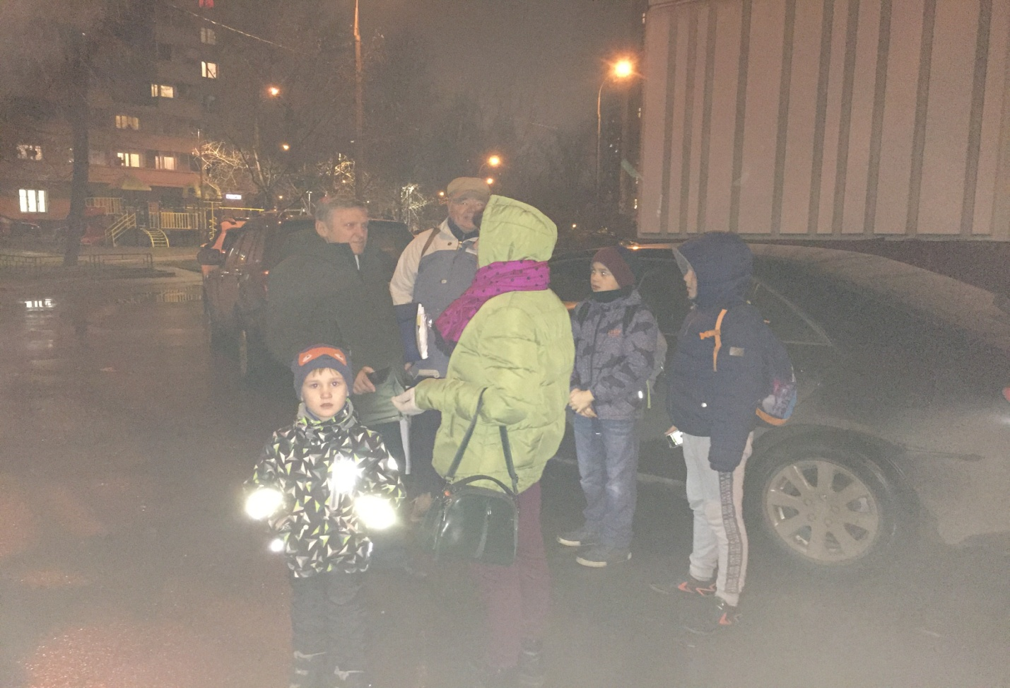
Антитеррористическая защищенность многоквартирных жилых домов:
БЕЗОПАСНОСТЬ
направлено 84 информационных письма в ГБУ Жилищник для устранения выявленных нарушений;
по благоустройству территории района Южное Медведково в органы государственной власти направлено 147 информационных писем, проведено 4 рейда, 161 проверка и разработано 3 предложения
30
УПРАВА РАЙОНА
ЮЖНОЕ МЕДВЕДКОВО

Slide 31
Промышленность
РАЗВИТИЕ ПРОМЫШЛЕННОСТИ
Территория, занимаемая предприятиями и организациями, составляет порядка 70,54 га
Численность работающих – 2 тыс. чел.
Реорганизация территории запланирована на участках площадью более 22 гектаров.
На территории промышленной зоны района размещено
25 объектов, расположенных
на 37 участках.
На освобождаемой территории планируется строительство:
- многоуровневого гаража на 570 м/мест с территорией более 1 гектара и развитие улично-дорожной сети
31
УПРАВА РАЙОНА
ЮЖНОЕ МЕДВЕДКОВО

Slide 32
Территория промышленности
РАЗВИТИЕ ПРОМЫШЛЕННОСТИ
школа на 1100 мест;
2-х детских сада на 300 мест и на 200 мест;
2-х многоуровневых паркинга на 300 машиномест каждый.
32
УПРАВА РАЙОНА
ЮЖНОЕ МЕДВЕДКОВО

Slide 33
Территория промышленности
РАЗВИТИЕ ПРОМЫШЛЕННОСТИ
На данную территорию (после реконструкции) планируется перебазирование производственных мощностей Акционерного общества «СВОБОДА»
В управе района Южное Медведково проведены публичные слушания по проекту внесения изменений в правила землепользования и застройки города Москвы в отношении территории по адресу: г. Москва, ул. Чермянская, вл.3, стр.1, 2; вл.3; ул. Вилюйская, вл.2.
33
УПРАВА РАЙОНА
ЮЖНОЕ МЕДВЕДКОВО

Slide 34
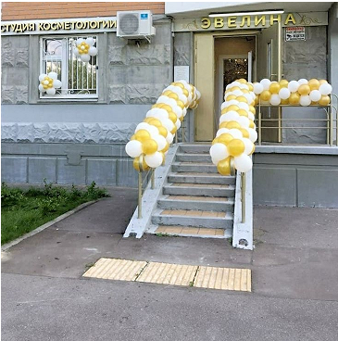
Инфраструктура потребительского рынка и услуг
СФЕРА ПОТРЕБИТЕЛЬСКОГО РЫНКА И УСЛУГ
В районе сформирована инфраструктура потребительского рынка и услуг, которая насчитывает в своем составе 344 предприятия
Коэффициент доступности объектов торговли и услуг в района составляет 100 %
34
УПРАВА РАЙОНА
ЮЖНОЕ МЕДВЕДКОВО

Slide 35
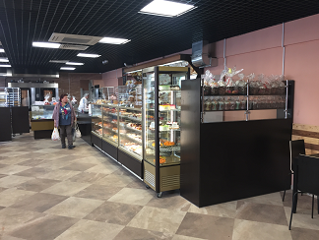
Инфраструктура потребительского рынка и услуг
СФЕРА ПОТРЕБИТЕЛЬСКОГО РЫНКА И УСЛУГ
В 2019 году открыто:
предприятий торговли - 7 ед.
предприятий бытового обслуживания – 3
предприятий общественного питания - 3
Ввод новых предприятий позволил создать новые рабочие места в количестве 253 ед.
35
УПРАВА РАЙОНА
ЮЖНОЕ МЕДВЕДКОВО

Slide 36
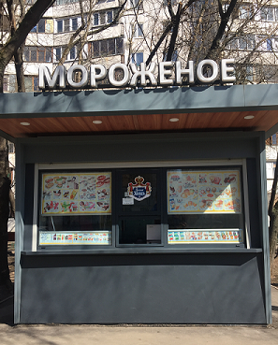
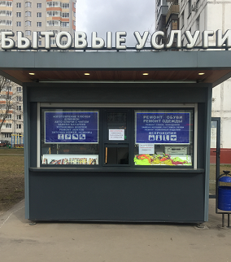
Нестационарные объекты
СФЕРА ПОТРЕБИТЕЛЬСКОГО РЫНКА И УСЛУГ
В районе функционирует
18 нестационарных торговых объектов:
«Мороженое» - 4
«Печать» - 12
«Бытовые услуги» – 1
«Молоко и молочные продукты» - 1
36
УПРАВА РАЙОНА
ЮЖНОЕ МЕДВЕДКОВО

Slide 37
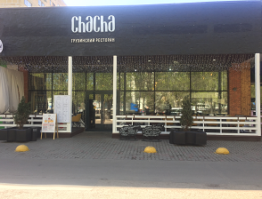
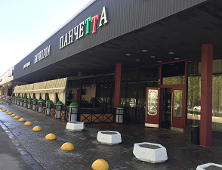
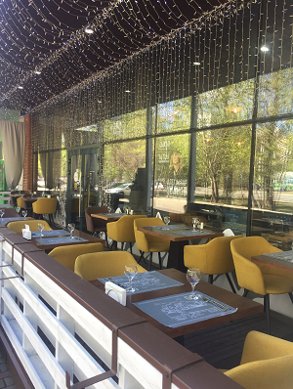
Сезонные торговые объекты
СФЕРА ПОТРЕБИТЕЛЬСКОГО РЫНКА И УСЛУГ
Летние кафе – 5
Бахчевые развалы – 1
Елочные базары - 1
37
УПРАВА РАЙОНА
ЮЖНОЕ МЕДВЕДКОВО

Slide 38
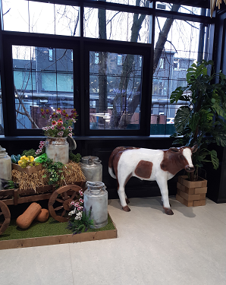
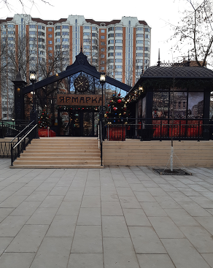
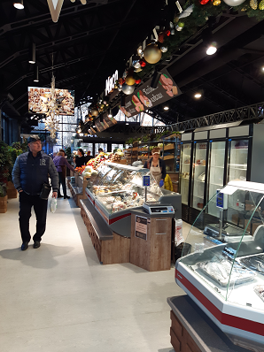
Межрегиональная ярмарка
СФЕРА ПОТРЕБИТЕЛЬСКОГО РЫНКА И УСЛУГ
В 2019 году проведена реконструкция
38
УПРАВА РАЙОНА
ЮЖНОЕ МЕДВЕДКОВО

Slide 39
Выявление и пресечение несанкционированной торговли
СФЕРА ПОТРЕБИТЕЛЬСКОГО РЫНКА И УСЛУГ
Фактов незаконной торговли не выявлено
39
УПРАВА РАЙОНА
ЮЖНОЕ МЕДВЕДКОВО

Slide 40
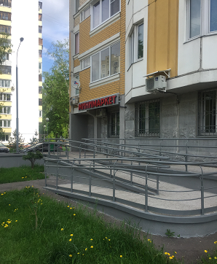
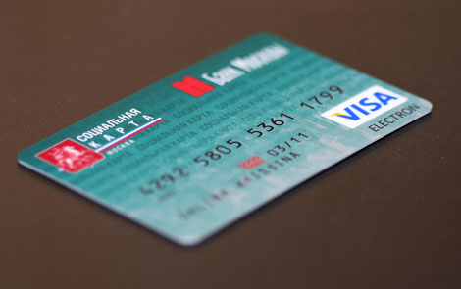
Скидки на товары и услуги, адаптация объектов
СФЕРА ПОТРЕБИТЕЛЬСКОГО РЫНКА И УСЛУГ
Скидки держателям социальной карты москвича предоставляет
38 предприятий, из них:
29 предприятий торговли и
9 предприятий бытового обслуживания.
В 2019 году для маломобильных групп жителей адаптировано
4 предприятия торговли и услуг.
40
УПРАВА РАЙОНА
ЮЖНОЕ МЕДВЕДКОВО

Slide 41
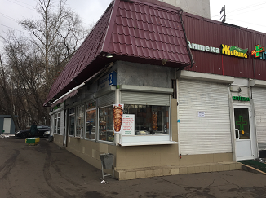
Пресечение незаконного (нецелевого) использования земельных участков
СФЕРА ПОТРЕБИТЕЛЬСКОГО РЫНКА И УСЛУГ
Демонтированы 2 пристройки по адресам:
Ул. Полярная, д.14
Пр. Шокальского, д.2
41
УПРАВА РАЙОНА
ЮЖНОЕ МЕДВЕДКОВО

Slide 42
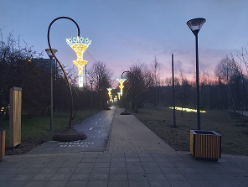
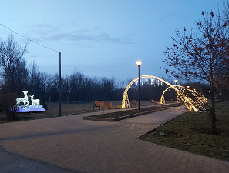
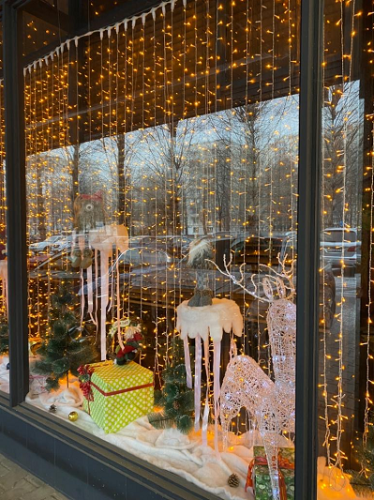
Оформление территории к Новому Году и Рождеству Христову
СФЕРА ПОТРЕБИТЕЛЬСКОГО РЫНКА И УСЛУГ
42
УПРАВА РАЙОНА
ЮЖНОЕ МЕДВЕДКОВО

Slide 43
ЭКОНОМИКА
ЭКОНОМИКА
Исполнение бюджетной сметы за 2019 год осуществлялось в соответствии с Законом города Москвы «О бюджете города Москвы на 2019 год и плановый период 2020 и 2021 годов» от 21.11.2018 г. № 30.
Согласно бюджетной смете на 2019 год управе района Южное Медведково города Москвы по состоянию на 01.01.2019 г. выделены денежные средства в сумме 365 094,8 тыс. руб.
По состоянию на 31.12.2019 года бюджетная смета составила 500 076,1 тыс.руб., в том числе:
«Общегосударственные вопросы» 75 854,6 тыс.руб.
«Национальная безопасность и правоохранительная деятельность» 1693,4 тыс.руб.
«Национальная экономика» 426,5 тыс.руб.
«Жилищно-коммунальное хозяйство» 385 159,1 тыс.руб.
«Образование» 12 130,1 тыс.руб.
«Культура, кинематография» 11 763,1 тыс.руб.
«Социальная политика» 7 242,8 тыс.руб.
«Физическая культура и спорт» 5 806,5 тыс.руб.
43
УПРАВА РАЙОНА
ЮЖНОЕ МЕДВЕДКОВО

Slide 44
ЛИКВИДАЦИЯ ЧРЕЗВЫЧАЙНЫХ СИТУАЦИЙ И ОБЕСПЕЧЕНИЕПОЖАРНОЙ БЕЗОПАСНОСТИ
БЕЗОПАСНОСТЬ
Пожаров - 41 (за АППГ 2018 – 44);
Загораний - 3 (за АППГ– 7).
Погибших: 0 (АППГ – 0)
Жилой фонд района обслуживают 7 объединенных диспетчерских служб
44
УПРАВА РАЙОНА
ЮЖНОЕ МЕДВЕДКОВО

Slide 45
ЛИКВИДАЦИЯ ЧРЕЗВЫЧАЙНЫХ СИТУАЦИЙ И ОБЕСПЕЧЕНИЕПОЖАРНОЙ БЕЗОПАСНОСТИ
БЕЗОПАСНОСТЬ
Силами постоянной готовности в районе Южное Медведково является 59 и 23 пожарно-спасательные части расположенные в соседних районах.
Учебно-консультационные пункты (УКП) развернуты на базе ГБУ «Жилищник района Южное Медведково» по трем адресам:
• УКП-1 - Москва, проезд Шокальского, д. 3, корп. 2;
• УКП-2 – Москва, ул. Полярная, д. 15, корп. 3;
• УКП-3 – Москва, ул. Полярная, д. 16, корп. 2.
45
УПРАВА РАЙОНА
ЮЖНОЕ МЕДВЕДКОВО

Slide 46
Социальная сфера
СОЦИАЛЬНАЯ СФЕРА
Проведены ремонты в:
- 10-х квартирах ветеранов Великой Отечественной войны
- в 2 квартирах, предназначенных для детей-сирот
46
46
УПРАВА РАЙОНА
ЮЖНОЕ МЕДВЕДКОВО

Slide 47
Адаптация МКД
СОЦИАЛЬНАЯ СФЕРА
подъемные платформы внутри подъезда по адресу: Ясный пр. дом 1(под.2)
13 откидных пандуса по адресам: пр. Шокальского, д.10 (под. 4);
Ясный пр. дом 11 (под. 2,3); ул. Полярная дом 14,корп.1 (под.1),ул. Молодцова, дом 23, корп.1 (под.1и2),ул. Сухонская дом 1,под.7, Ясный пр. дом 13, под 1,пр. Дежнева, дом 9, корп.2, под. 3, ул. Молодцова, дом 23, корп.2 (под.4)
47
47
УПРАВА РАЙОНА
ЮЖНОЕ МЕДВЕДКОВО

Slide 48
Льготные категории граждан
СОЦИАЛЬНАЯ СФЕРА
Ежемесячно льготным категориям граждан выдавались талоны на социально-бытовые услуги.
В 2019 году бесплатными услугами парикмахерской, ремонта обуви воспользовалось 420 чел.
48
48
УПРАВА РАЙОНА
ЮЖНОЕ МЕДВЕДКОВО

Slide 49
Поздравление юбиляров
СОЦИАЛЬНАЯ СФЕРА
Поздравление юбиляров на дому с вручением персональных поздравлений и подарков от имени Президента РФ В.В. Путина.
В 2019 году было поздравлено 73 человека
49
49
УПРАВА РАЙОНА
ЮЖНОЕ МЕДВЕДКОВО

Slide 50
«За любовь и верность»
СОЦИАЛЬНАЯ СФЕРА
В рамках празднования
Дня семьи, любви, и верности
2 семейным парам вручены медали
«За любовь и верность»
50
50
УПРАВА РАЙОНА
ЮЖНОЕ МЕДВЕДКОВО

Slide 51
Благотворительные акции «Поможем подготовиться детям к школьному балу» и «Семья помогает семье. Подготовим детей в школу»
СОЦИАЛЬНАЯ СФЕРА
В 2019 году 102 первоклассника получили школьно-письменные товары, ранцы, школьные костюмы, 3 выпускника школ из малообеспеченных семей к выпускному вечеру получили костюмы.
51
51
УПРАВА РАЙОНА
ЮЖНОЕ МЕДВЕДКОВО

Slide 52
Общественные организации
СОЦИАЛЬНАЯ СФЕРА
В районе работает 8 общественных организаций:
Совет ветеранов,
местное отделение региональной общественной организации инвалидов,
местное отделение общественной организации ветеранов - жителей блокадного Ленинграда,
местное отделение общественной организация жертв политических репрессий,
местное отделение общественной организации бывших несовершеннолетних узников концлагерей,
местное отделение регионально общественной организации «Союз Чернобыль Москвы»,
местные отделения Московских обществ глухих и слепых,
общественное объединение семей льготных категорий «Моя семья».
52
УПРАВА РАЙОНА
ЮЖНОЕ МЕДВЕДКОВО

Slide 53
ЦЕНТР ДОСУГА И СПОРТА «ОЛИМП»
СОЦИАЛЬНАЯ СФЕРА
В течение 2019 года в учреждении действовало 17 досуговых и 13 спортивных формирований, деятельность которых направлена на разновозрастное население от 1,5 и старше 80 лет.
Общее количество постоянно занимающихся в клубах и секциях составило более 900 человек.
53
УПРАВА РАЙОНА
ЮЖНОЕ МЕДВЕДКОВО

Slide 54
ЦЕНТР ДОСУГА И СПОРТА «ОЛИМП»
СОЦИАЛЬНАЯ СФЕРА
в 2019 году, для жителей района было проведено более 200 досуговых мероприятий с охватом населения более 7000 человек и 80 мероприятий физкультурно – спортивной и оздоровительной направленности, в которых приняло участие более 5000 жителей района.
54
УПРАВА РАЙОНА
ЮЖНОЕ МЕДВЕДКОВО

Slide 55
Спортивные достижения
СОЦИАЛЬНАЯ СФЕРА
В 2019 году наши жители заняли призовые места:
· 3 место - по шашкам и в соревнованиях молодежи допризывного возраста;
· 2 место - в соревнованиях по футболу, флорболу, мини-футболу; шахматам и боче.
· 1 место в соревнованиях по фитнесс-аэробике и хоккею.
55
УПРАВА РАЙОНА
ЮЖНОЕ МЕДВЕДКОВО

Slide 56
Хоккейная дружины Южного Медведково, занявшей 1 место в Российском этапе турнира «Золотая шайба 2019»
СОЦИАЛЬНАЯ СФЕРА
56
УПРАВА РАЙОНА
ЮЖНОЕ МЕДВЕДКОВО

Slide 57
Организация физкультурно-оздоровительной и спортивной работы с населением
СОЦИАЛЬНАЯ СФЕРА
В районе расположено
6 открытых спортивных площадок (тренажерных комплексов)
для людей с ограниченными возможностями
57
УПРАВА РАЙОНА
ЮЖНОЕ МЕДВЕДКОВО

Slide 58
КАТКИ
СОЦИАЛЬНАЯ СФЕРА
58
УПРАВА РАЙОНА
ЮЖНОЕ МЕДВЕДКОВО

Slide 59
Физкультурно-оздоровительный комплекс по адресу: пр. Шокальского, 9-11
СОЦИАЛЬНАЯ СФЕРА
59
УПРАВА РАЙОНА
ЮЖНОЕ МЕДВЕДКОВО

Slide 60
Молодежная общественная палата района Южное Медведково
СОЦИАЛЬНАЯ СФЕРА
В районе Южное Медведково осуществляет свою деятельность Молодежная палата, включающая в себя 8 основных членов, 6 резервистов и 47 активистов
60
УПРАВА РАЙОНА
ЮЖНОЕ МЕДВЕДКОВО

Slide 61
Активное участие в мероприятиях района и округа
СОЦИАЛЬНАЯ СФЕРА
61
УПРАВА РАЙОНА
ЮЖНОЕ МЕДВЕДКОВО

Slide 62
Проведение мемориально-патронатных акций по уходу за памятниками
СОЦИАЛЬНАЯ СФЕРА
62
УПРАВА РАЙОНА
ЮЖНОЕ МЕДВЕДКОВО

Slide 63
Участие в патриотических мероприятиях
СОЦИАЛЬНАЯ СФЕРА
63
УПРАВА РАЙОНА
ЮЖНОЕ МЕДВЕДКОВО

Slide 64
Комиссия по делам несовершеннолетних и защите их прав
СОЦИАЛЬНАЯ СФЕРА
За 2019 год Комиссией проведено 28 заседаний, на которых рассмотрено 650 вопросов, из которых 159 протоколов об административных правонарушениях.
В 2019 году на учете в Комиссии состояло
59 несовершеннолетних, 22 семьи
64
УПРАВА РАЙОНА
ЮЖНОЕ МЕДВЕДКОВО

Slide 65
ПОДГОТОВКА И ПРОВЕДЕНИЕ ПРИЗЫВА ГРАЖДАН НА ВОЕННУЮ СЛУЖБУ
Плановое задание на призыв и оправку граждан на военную службу выполнено в установленные сроки на 121 %.
призвано 41 человек от установленной нормы - 34
УПРАВА РАЙОНА
ЮЖНОЕ МЕДВЕДКОВО

Slide 66
Информирование населения
ИНФОРМИРОВАНИЕ НАСЕЛЕНИЯ И СОТРУДНИЧЕСТВО С ОРГАНАМИ МЕСТНОГО САМОУПРАВЛЕНИЯ
В настоящее время жителей района о деятельности органов исполнительной власти информируют окружная газета «Звездный бульвар», районная интернет-газета «Медведково», сайт управы района Южное Медведково, в социальных сетях на страничках «Фейсбук» и «Вконтакте», «Инстаграм»
41 - информационных стенда,
412 - информационных конструкции
66
УПРАВА РАЙОНА
ЮЖНОЕ МЕДВЕДКОВО

Slide 67
Встречи с населением
ИНФОРМИРОВАНИЕ НАСЕЛЕНИЯ И СОТРУДНИЧЕСТВО С ОРГАНАМИ МЕСТНОГО САМОУПРАВЛЕНИЯ
В 2019 году в управе района проведено
9 встреч с жителями района на которых присутствовало более 800 человек.
67
УПРАВА РАЙОНА
ЮЖНОЕ МЕДВЕДКОВО

Slide 68
Информация о встречах
ИНФОРМИРОВАНИЕ НАСЕЛЕНИЯ И СОТРУДНИЧЕСТВО С ОРГАНАМИ МЕСТНОГО САМОУПРАВЛЕНИЯ
68
УПРАВА РАЙОНА
ЮЖНОЕ МЕДВЕДКОВО

Slide 69
Сайт управы
ИНФОРМИРОВАНИЕ НАСЕЛЕНИЯ И СОТРУДНИЧЕСТВО С ОРГАНАМИ МЕСТНОГО САМОУПРАВЛЕНИЯ
За 2019 год, сайт просмотрели более 150 тыс. раз.
69
УПРАВА РАЙОНА
ЮЖНОЕ МЕДВЕДКОВО

Slide 70
Общественные советники
ИНФОРМИРОВАНИЕ НАСЕЛЕНИЯ И СОТРУДНИЧЕСТВО С ОРГАНАМИ МЕСТНОГО САМОУПРАВЛЕНИЯ
70
УПРАВА РАЙОНА
ЮЖНОЕ МЕДВЕДКОВО

Slide 71
Работа с обращениями граждан
ИНФОРМИРОВАНИЕ НАСЕЛЕНИЯ И СОТРУДНИЧЕСТВО С ОРГАНАМИ МЕСТНОГО САМОУПРАВЛЕНИЯ
За отчетный год главой управы и заместителями проведено:
- 9 плановых встреч с жителями,
- 92 личного приёма главой управы района и 124 заместителями главы управы
***
Отработано 12 тыс. 846 обращения жителей и 328 обращений от организаций и предприятий по различным направлениям деятельности
Содержание и эксплуатация жилищного фонда - 4 тыс. 650
Капитальный ремонт - 360
Благоустройство и содержание дворовых территорий – 5 тыс. 140
Транспорт, гаражное хозяйство, и парковки – 150
Топливно-энергетическое хозяйств – 160
Градостроительство и архитектура – 180
Социальная сфера, семейная и молодежная политика – 250
Торговля – 130
Имущественно-земельные отношения – 70
71
УПРАВА РАЙОНА
ЮЖНОЕ МЕДВЕДКОВО

Slide 72
СПАСИБО ЗА ВНИМАНИЕ!
72
УПРАВА РАЙОНА
ЮЖНОЕ МЕДВЕДКОВО

